Slide 1

TOMA DE REQUERIMIENTOS
Parte 02

Slide 2

¿Qué son Requerimientos
de Software?
Los requerimientos de software son las especificaciones, características y funcionalidades que un sistema de software debe cumplir para satisfacer las necesidades y expectativas de sus usuarios y stakeholders.

Slide 3
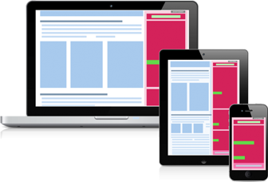
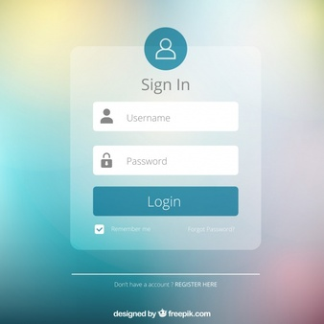

TIPOS DE REQUERIMIENTOS DE SOFTWARE
REQUERIMIENTOS FUNCIONALES:
Nos indican que ACCIONES debe contener el sistema, por lo general estas funciones van representadas en el software por medio de botones, formularios, paneles, enlaces, etc.
REQUERIMIENTOS NO FUNCIONALES:
Nos indican como debe ser el sistema, cuales son sus CARACTERÍSTICAS o PROPIEDADES.

Slide 4
EJEMPLOS DE SOFTWARE
WhatsApp: Una aplicación de mensajería instantánea para dispositivos móviles que permite enviar mensajes de texto, voz, imágenes y videos, así como realizar llamadas de voz y video.
Instagram: Una popular red social centrada en compartir fotos y videos. Permite a los usuarios aplicar filtros a sus fotos, compartir historias temporales, enviar mensajes directos y más.
Zoom: Una plataforma de videoconferencia que ha ganado popularidad durante la pandemia COVID-19. Permite realizar reuniones virtuales, conferencias web, clases en línea y más.
TikTok: Una aplicación de redes sociales centrada en videos cortos. Permite a los usuarios crear y compartir videos musicales, de baile, comedia y más.
Netflix: Una plataforma de streaming de contenido multimedia que ofrece una amplia variedad de películas, series de televisión, documentales y más, disponibles para ver en dispositivos móviles, de escritorio y en televisores inteligentes.
Uber: Una aplicación de transporte que permite a los usuarios solicitar y pagar viajes en automóvil con conductor de forma conveniente a través de sus dispositivos móviles.

Slide 5
REQUERIMIENTOS FUNCIONALES
NETFLIX, algunos ejemplos:
Permite a los usuarios reproducir películas, series de televisión, documentales y otros tipos de contenido multimedia.
Los usuarios pueden navegar por el catálogo de contenido y buscar películas o series utilizando filtros como: género, categoría, año de lanzamiento, actores, directores, etc.
Permite a los usuarios crear perfiles individuales dentro de una cuenta, lo que les permite mantener un historial de visualización personalizado, preferencias de idioma y configuraciones de subtítulos.
Debe proporcionar funciones de reproducción avanzadas, como pausa, reproducción en cámara lenta, avance rápido, retroceso, ajuste de volumen, cambio de idioma de audio y selección de subtítulos, entre otras opciones.

Slide 6
REQUERIMIENTOS
NO FUNCIONALES
NETFLIX, algunos ejemplos:
Debe estar disponible las 24 horas del día, los 7 días de la semana, con un tiempo de inactividad mínimo planificado para mantenimiento.
La plataforma debe ser confiable, evitando interrupciones inesperadas en la reproducción de contenido.
Debe proporcionar un rendimiento óptimo en términos de velocidad de carga de contenido, inicio de reproducción de videos y navegación por la interfaz en diferentes dispositivos y conexiones de red (Tiempo máximo estimado de 30 segundos).
Garantizar la seguridad de los datos de los usuarios, incluida la protección de la información de inicio de sesión, la información de pago y el historial de visualización.
Debe ser compatible con una amplia gama de dispositivos y sistemas operativos, incluyendo navegadores web, aplicaciones móviles, dispositivos de transmisión y televisores inteligentes.

Slide 7
ACTIVIDAD
En grupos de 4 personas, a partir del Sistema de Información o Software asignado por el instructor, deben definir:
Usuarios que manipularan el Software.
120 Requerimientos Funcionales (Distribuidos en los diferentes usuarios).
20 Requerimientos No Funcionales.

Slide 8
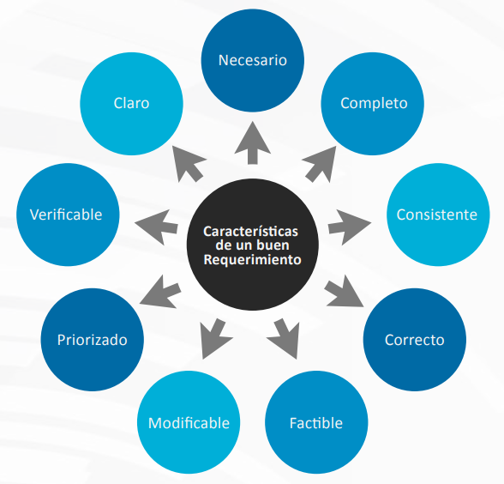
CARACTERISTICAS DE LOS REQUERIMIENTOS

Slide 9

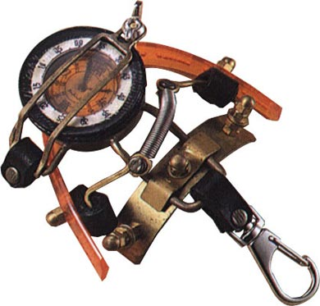

CARACTERISTICAS DE LOS REQUERIMIENTOS
NECESARIO:
Se refiere a un requerimiento indispensable para el funcionamiento del software. Su ausencia impediría que el software cumpla con su propósito principal o lo haría inoperable.
COMPLETO:
Un requerimiento esta completo si no necesita ampliar detalles en su redacción, es decir, si se proporciona la información suficiente para su comprensión.

Slide 10


CARACTERISTICAS DE LOS REQUERIMIENTOS
CONSISTENTE:
Un requerimiento es consistente si no es contradictorio con otro requerimiento
FACTIBLE:
El requerimiento deberá de ser totalmente factible y dentro de presupuesto, calendario y otras restricciones, si se tiene alguna duda de su factibilidad, hay que investigar, generar pruebas de concepto para saber su complejidad y factibilidad, si aun así el requerimiento es no factible hay que revisar la visión del sistema y replantear el requerimiento.

Slide 11

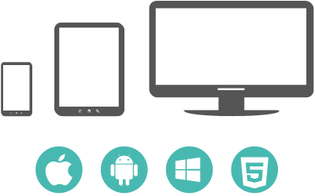

CARACTERISTICAS DE LOS REQUERIMIENTOS
PRIORIZADO:
Categorizar el requerimiento nos ayuda a saber el grado de necesidad del mismo Esencial/Critico.
Permite determinar si la implementación de un requerimiento debe ser antes a la de otros requerimientos menos críticos.
VERIFICABLE:
Si un requerimiento no se puede comprobar, entonces ¿Cómo se sabe si se cumplió con él o no? Debe ser posible verificarlo ya sea por inspección, análisis de prueba o demostración. Cuando se escriba un requerimiento, se deberá de determinar los criterios de aceptación.

Slide 12

Una vez que tenemos identificados los tipos de requerimientos que existen, y las características que deben cumplir, podemos comenzar con la descripción de las actividades que nos ayudarán a realizar una buena
OBTENCION DE REQUERIMIENTOS
Requerimiento

Slide 13
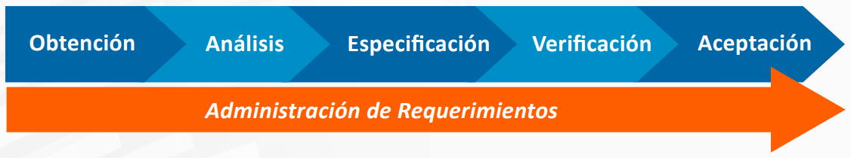
FASES DE LA TOMA DE REQUERIMIENTOS

Slide 14
OBTENCION DE
REQUERIMIENTOS
Esta fase representa el comienzo de cada ciclo. Es la parte más importante del proceso ya que todo lo que se obtenga en esta fase será la base para la construcción del sistema.
Aquí, los analistas de requerimientos deberán trabajar junto al cliente para descubrir el problema que el sistema debe resolver.
Por lo regular se hace en una junta llamada kick off o de arranque, donde se debe especificar lo siguientes:
1. Objetivo del sistema, y fechas tentativas del inicio y fin del proyecto.
2. Presentación del Equipo de Trabajo.
3. Presentación de los involucrados en la definición de los requerimientos y líder funcional, que es quien hace la autorización de los documentos en nombre de todo el equipo del cliente.
4. Fechas tentativas de reuniones con el cliente.

Slide 15

TECNICAS PARA OBTENCION
DE REQUERIMIENTOS
ENTREVISTA:
Es una técnica muy utilizada, y requiere una mayor preparación y experiencia por parte del analista. La entrevista se puede definir como un “intento sistemático de recoger información de otra persona” a través de una comunicación interpersonal que se lleva a cabo por medio de una conversación estructurada.
Debe quedar claro que no basta con hacer preguntas para obtener toda la información necesaria. Es muy importante la forma en que se plantea la conversación y la relación que se establece en la entrevista.

Slide 16
TECNICAS PARA OBTENCION
DE REQUERIMIENTOS
ENTREVISTA:
Estos son algunos de los aspectos más importantes a tener en cuenta al realizar entrevistas:
Preparación: Es necesario documentarse e investigar la situación de la organización analizando los documentos disponibles, de tal forma que la entrevista se enfoque en aquellos aspectos que están solamente en la mente del entrevistado y que no son accesibles por otros medios como la observación o el análisis de documentos.
Entrevistar al personal adecuado: La mayoría de los analistas adoptan un enfoque top-down, comenzando a entrevistar a directivos para que brinden un panorama general de hacia donde deberían ir las cosas, y terminando por hablar con los empleados que aportan detalles importantes de la operación.
Duración: Una entrevista debería durar a lo sumo un par de horas.
Formato: Se recomienda utilizar preguntas abiertas, donde los entrevistados puedan elaborar y dar detalles, más allá de simplemente responder “si” o “no”.

Slide 17

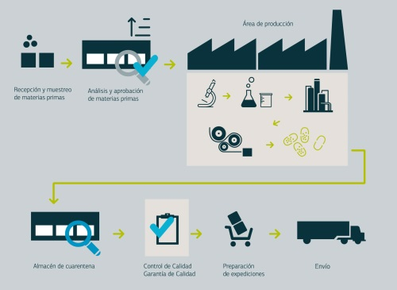
TECNICAS PARA OBTENCION
DE REQUERIMIENTOS
OBSERVACION:
Por medio de esta técnica el analista obtiene información de primera mano sobre la forma en que se efectúan las actividades. Este método permite observar la forma en que se llevan a cabo los procesos y verificar que realmente se sigan todos los pasos especificados.
Como sabemos, en muchos casos los procesos son una cosa en papel y otra muy diferente en la práctica. Los observadores experimentados saben qué buscar y cómo evaluar la relevancia de lo que observan.

Slide 18

TECNICAS PARA OBTENCION
DE REQUERIMIENTOS
ESTUDIO DE DOCUMENTACION:
Varios tipos de documentación, como manuales y reportes, pueden proporcionar al analista información valiosa con respecto a las organizaciones y a sus operaciones.
La documentación difícilmente refleja la forma en que realmente se desarrollan las actividades, o donde se encuentra el poder de la toma de decisiones. Sin embargo, puede ser de gran importancia para introducir al analista al dominio de operación y el vocabulario que utiliza.

Slide 19

TECNICAS PARA OBTENCION
DE REQUERIMIENTOS
CUESTIONARIOS
El uso de cuestionarios permite a los analistas reunir información proveniente de un grupo grande de personas. El empleo de formatos estandarizados para las preguntas puede proporcionar datos más confiables que otras técnicas; por otra parte, su amplia distribución asegura el anonimato de los encuestados, situación que puede conducir a respuestas más honestas.
El inconveniente es que la respuesta puede ser limitada, ya que es posible que no tenga mucha importancia para los encuestados llenar el cuestionario. Es recomendable conseguir apoyo de la alta dirección para solicitar a las personas de la organización que contesten el cuestionario.
Al igual que con las entrevistas, se debe seleccionar a los encuestados. El analista debe asegurar que el conocimiento y experiencia de éstos califiquen para dar respuestas a las preguntas.

Slide 20



TECNICAS PARA OBTENCION
DE REQUERIMIENTOS
TORMENTA DE IDEAS (Brainstorming):
Consiste en reuniones con cuatro a diez personas donde como primer paso sugieren toda clase de ideas sin juzgar su validez (por muy disparatadas que parezcan), y después de recopilar todas las ideas se realiza un análisis detallado de cada propuesta.
Esta técnica se puede utilizar para identificar un primer conjunto de requisitos en aquellos casos donde no están muy claras las necesidades que hay que cubrir, o cuando se esta creando un sistema que habilitará un servicio nuevo para la organización

Slide 21

Una cosa importante que se debe tener en cuenta y que es una práctica recomendada por el modelo de CMMI, es tener un repositorio de información donde se coloque toda la documentación que se vaya obteniendo del proyecto y manejarla con una nomenclatura que te permita revisar las versiones de los documentos a simple vista.
ALMACENAR TODA LA INFORMACION OBTENIDA
Requerimiento

Slide 22
FASES DE LA TOMA DE REQUERIMIENTOS

Slide 23
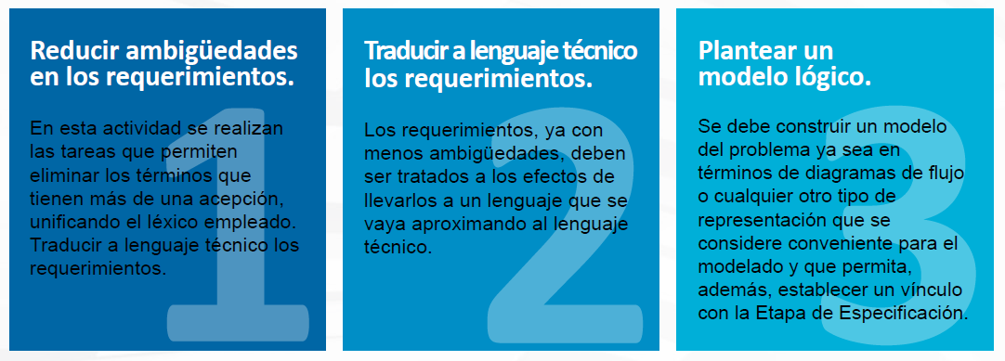
ANALISIS DE REQUERIMIENTOS
Las actividades a contemplar durante esta etapa son:

Slide 24
FASES DE LA TOMA DE REQUERIMIENTOS

Slide 25

ESPECIFICACION DE REQUERIMIENTOS
En esta fase se documentan los requerimientos acordados con el cliente, en un nivel apropiado de detalle. Se documenta la descripción completa de las necesidades y funcionalidades del sistema que será desarrollado; describe el alcance del sistema y la forma como hará sus funciones, definiendo los requerimientos funcionales y no funcionales.
En la práctica, esta etapa se va realizando conjuntamente con el análisis, se puede decir que la especificación es el "pasar en limpio" el análisis realizado previamente aplicando técnicas y/o estándares de documentación.

Slide 26

ESPECIFICACION DE REQUERIMIENTOS
La Especificación de Requerimientos de Software (ERS) contiene una descripción completa de las necesidades de las funcionalidades del sistema que será desarrollado, describe el alcance del sistema, comportamiento y ejecución esperada definiendo los requerimientos funcionales y no funcionales. Es importante destacar que las especificaciones de requerimientos es el resultado final de las actividades de análisis y evaluación de requerimientos, utilizándose como fuente básica de comunicación entre los clientes, usuarios finales, analistas de sistemas, equipo de pruebas, y todo aquel involucrado en la implementación del sistema. Y al igual que los requerimientos cuenta con las siguientes características: Completa, Consistente, Verificable, Rastreable, Precisa.
Documento recomendado es el producido por el
estándar IEEE 830
https://www.fdi.ucm.es/profesor/gmendez/docs/is0809/ieee830.pdf

Slide 27
FASES DE LA TOMA DE REQUERIMIENTOS

Slide 28

VERIFICACION DE REQUERIMIENTOS
Su objetivo es que los analistas se aseguren que los requerimientos especificados son los que realmente quiere el cliente, que estén completos y sean consistentes, además de "cumplir con todas las características que distinguen un buen requerimiento", otro punto de revisión es asegurarse que no se haya omitido ningún requerimiento.
Para hacer la verificación se recomienda primero seleccionar varios revisores de diferentes disciplinas, puede ser un analista, arquitecto, o incluso un programador, pero debe ser alguien que esté familiarizado la ingeniería de requerimientos, además debe tener conocimiento de los estándares de documentación de la organización.
Se puede preparar un checklist para la revisión de los requerimientos, esto dependerá del proyecto que se esté manejando.

Slide 29

VERIFICACION DE REQUERIMIENTOS
Lo que se debe hacer es realizar revisiones al documento, aplicarles pruebas de escritorio, etc. Aquí un ejemplo de puntos a revisar en los documentos obtenidos:
ELEMENTO A VERIFICAR | ESTADO
¿Están incluidas todas las funcionalidades requeridas por el cliente? (completa).
¿Existen conflictos en los requerimientos? (consistencia)
¿Tiene alguno de los requerimientos más de una interpretación? (no ambigua)
¿Esta cada requerimiento claramente representado? (entendible)
¿Puede ser los requerimientos implementados con la tecnología y presupuesto disponible? (factible)
¿Está la especificación escrita en un lenguaje apropiado? (clara)
¿Existe facilidad para hacer cambios en los requerimientos? (modificable)
¿Está claramente definido el origen de cada requerimiento? (rastreable)
¿Pueden los Requerimientos ser sometidos a pruebas cuantitativas? (verificable)

Slide 30
FASES DE LA TOMA DE REQUERIMIENTOS

Slide 31


ACEPTACION DE REQUERIMIENTOS
Este es un proceso donde los analistas involucrados se reúnen con el cliente y comienzan a dar una revisión formal al documento, esto es, comienzan a leer y explicar cada requerimiento, incluso se pueden apoyar nuevamente en prototipos en papel para que quede más claro el funcionamiento, esto con el fin de que todos estén en el mismo contexto, entendido lo que se realizará para cada requerimiento.
Una vez que todos estén de acuerdo se hace la aceptación/aprobación de la especificación de requerimientos, se realiza un compromiso formal de que lo contenga la Especificación será lo que se construya y se pide al cliente una aprobación formal vía correo electrónico o una firma sobre el documento físico (Contrato).

Slide 32
FASES DE LA TOMA DE REQUERIMIENTOS

Slide 33


ADMINISTRACION DE REQUERIMIENTOS
La administración de requerimientos se realiza durante todo el proyecto, esto implica llevar un buen control de los cambios. Un punto importante es que debes asegurarte de que todas las actividades de tu proyecto se den en tiempo para no causar retrasos en la entrega.
Se recomienda tener especial atención en cuidar las versiones de documentos (en un repositorio como Sharepoint) y código (en alguna herramienta como SourceSafe, Git, GitHub).

Slide 34
☺
GRACIAS

